Slide 1
Внеклассное мероприятие «Летим к барбарикам»
Разработала:
Собянина Людмила Михайловна,
учитель начальных классов
МБОУ «Куединская СОШ № 2-БШ»

Slide 2
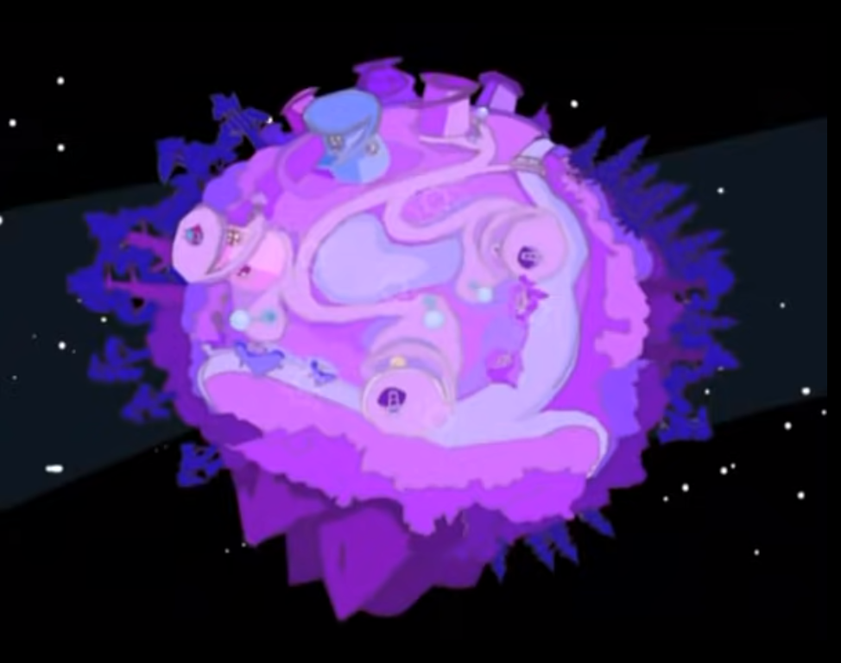
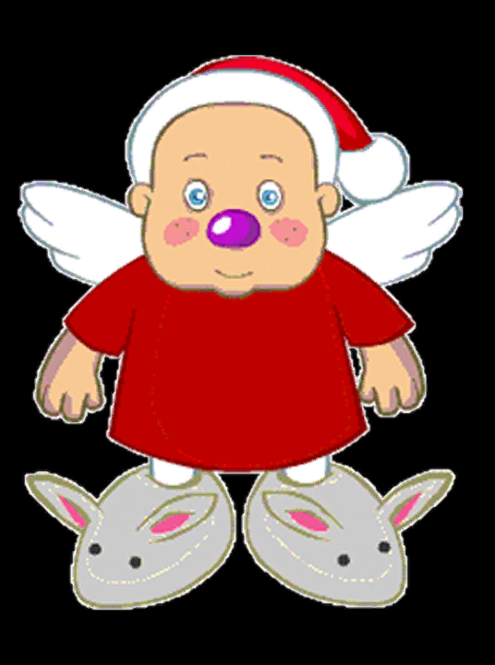

Slide 3


Slide 4
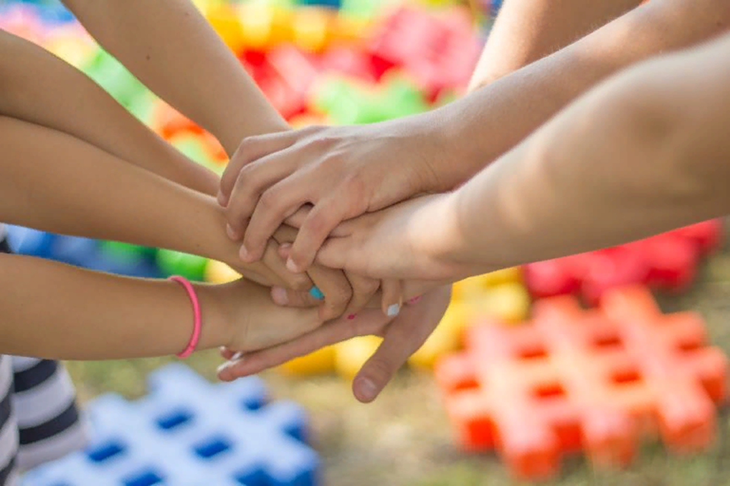

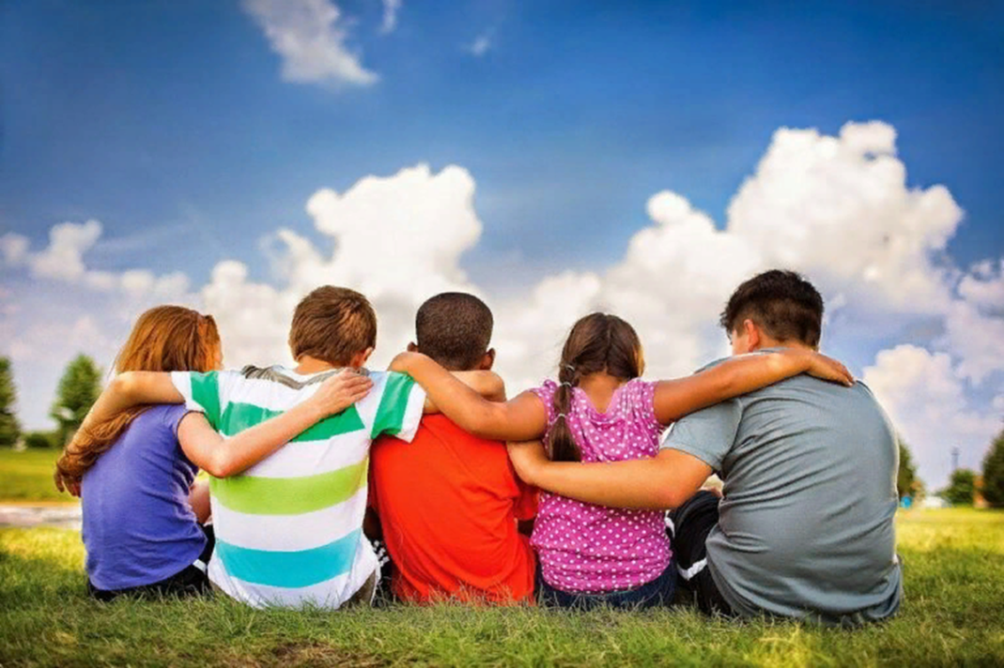
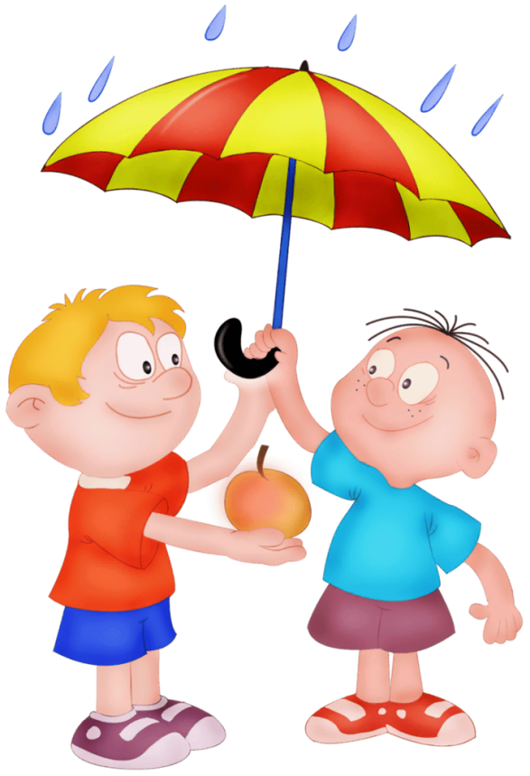
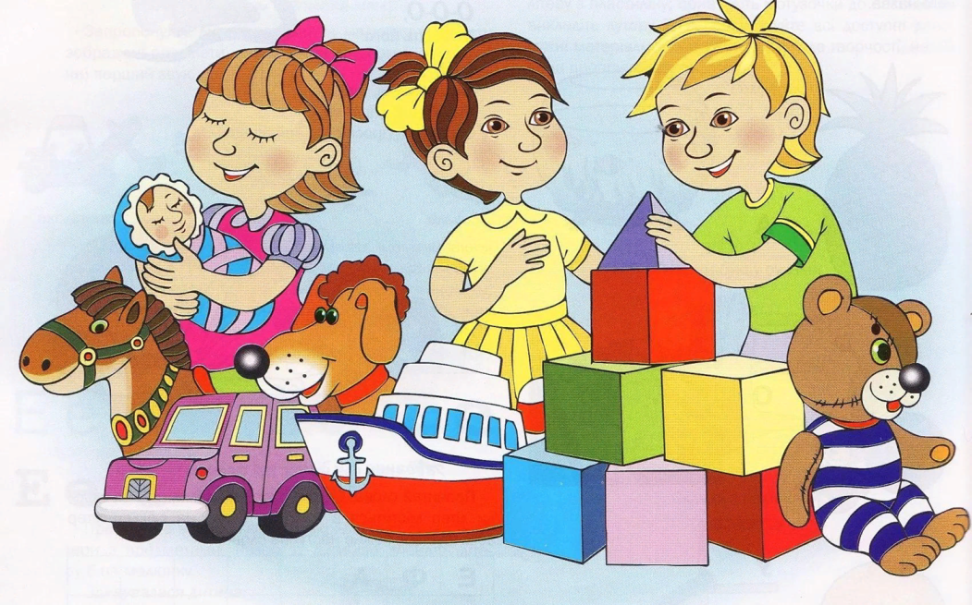
Дружба

Slide 5
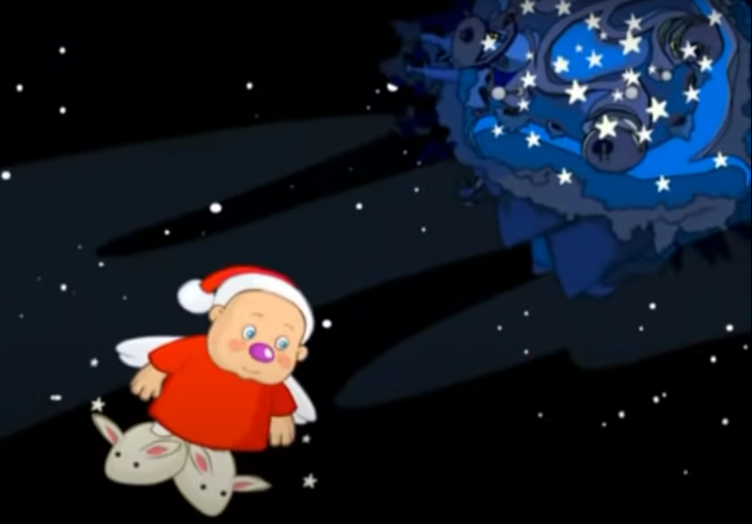

Slide 6
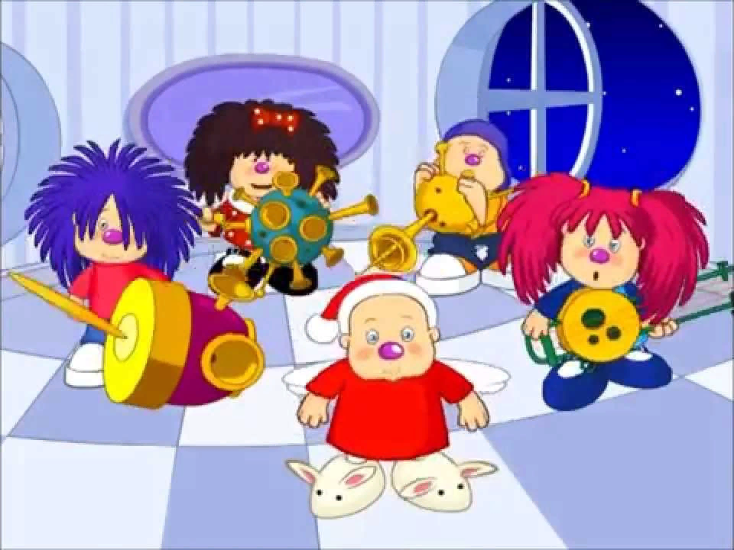

Slide 7
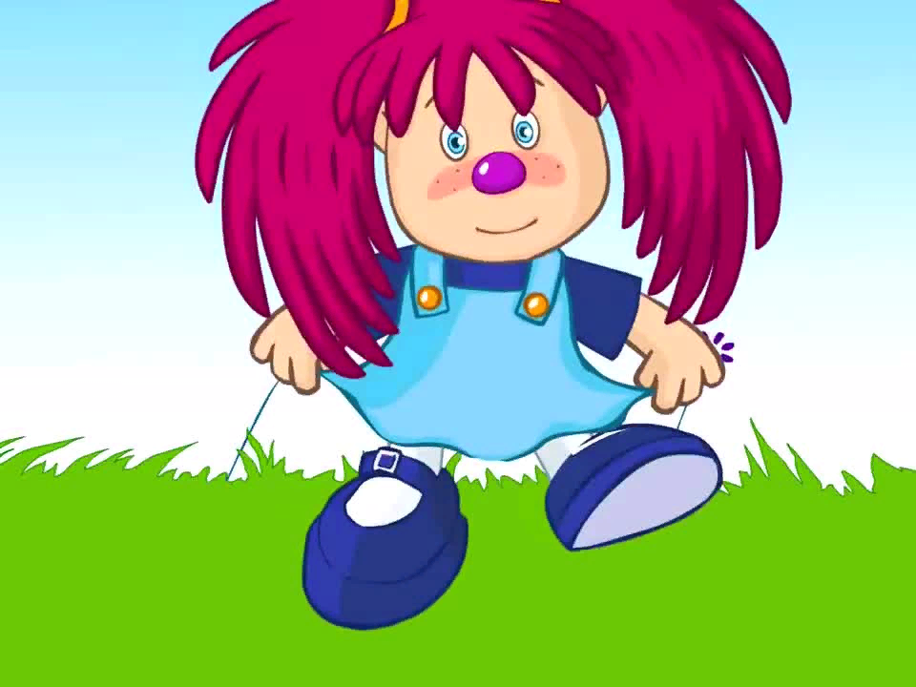
Биби

Slide 8
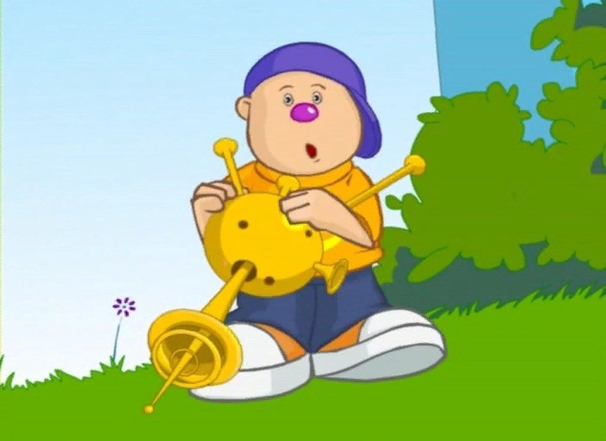

Slide 9
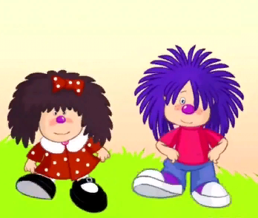

Slide 10
Идут по дороге два друга Петя и Коля. Им хорошо вместе, они над чем-то весело смеются. Вдруг видят на дороге котенка. Им обоим он нравится. Каждый хочет взять его себе.
Они ...

Slide 11
Подружки Валя, Люба и Света идут из школы домой. Они очень торопятся. Им нужно успеть сходить домой и вернуться на занятие кружка – сегодня там будет чаепитие. На улице гололед. Вдруг Люба поскальзывается и падает. Выясняется, что она подвернула ногу и не может идти. Она просит девочек помочь ей.
Девочки ....

Slide 12
Витя купил в школьной столовой сладкую вату и принёс её в класс. Он очень давно хотел её попробовать. Только он открыл баночку, как подошёл Ваня и попросил у Вити дать ему сладкую вату.
Витя ....

Slide 13
Лена и Таня - подружки. Они любят вместе играть. Часто на перемене они играют вместе. Однажды во время игры Лена резко взмахнула руками и нечаянно ударила Таню по руке. Тане было больно, она заплакала и пошла жаловаться на Лену учительнице. А Лена ...

